Slide 1
Erlangga hibatillah rizqi 2200018034/A
APLIKASI
Registrasi pasien rumah sakit

Slide 2
DESKRIPSI APLIKASI
Aplikasi ini saya buat untuk mempermudah pasien rumah sakit Ketika pasien ingin melakukan registrasi di rumah sakit ERLANGGA BETHESDA, maka pasien tidak perlu mengantri untuk registrasi hanya perlu membuka aplikasi dan mengisi beberapa data lalu pasien dapat memilih registrasi mana yang ingin dilakukan

Slide 3
FITUR APLIKASI DAN ALUR KERJA
MENGISI DATA
Nama pasien dan id pasien
INTERFACE REGISTRASI
Menampilkan beberapa tipe perawatan yang tersedia di rumah sakit ERLANGA BETHESDA
HASIL PEMILIHAN
Menampilkan jenis perawatan yang pasien butuhkan
SELESAI
Pasien menyelesaikan registrasi mengambil bukti registrasi lalu menunggu Namanya di panggil

Slide 4
SKETSA ANTAR MUKA

Slide 5
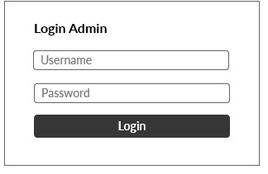
Ini adalah sketsa antar muka aplikasi diatas

Slide 6
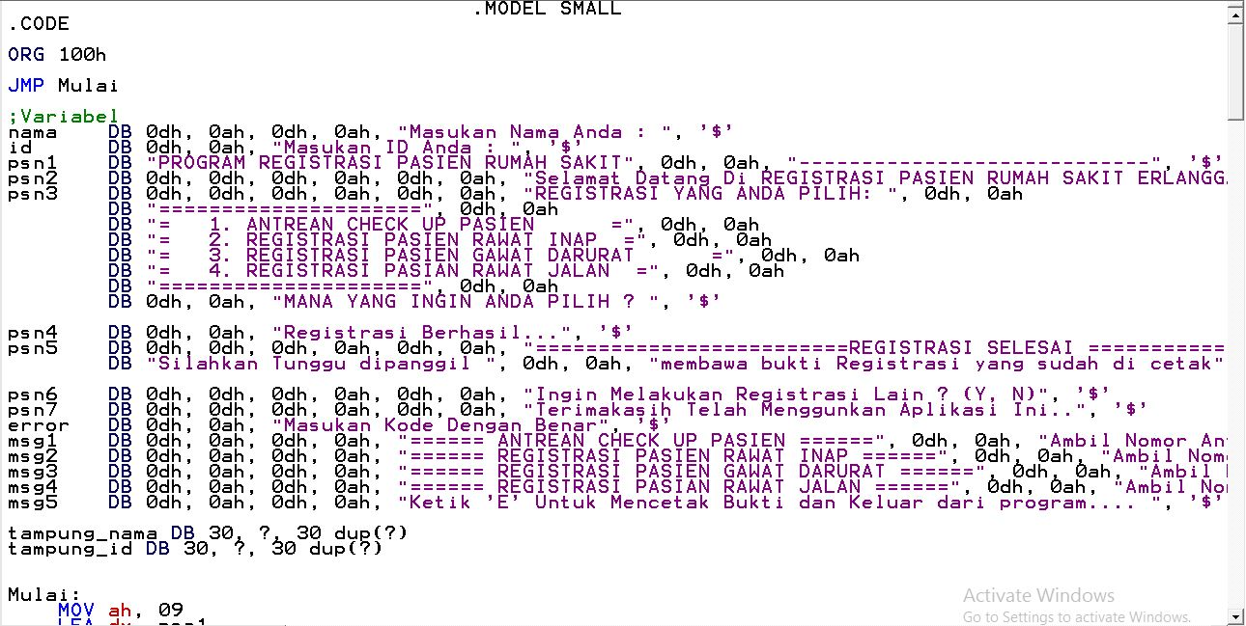
CODING APLIKASI REGISTRASI RUMAH SAKIT ERLANGGA BETHESDA

Slide 7
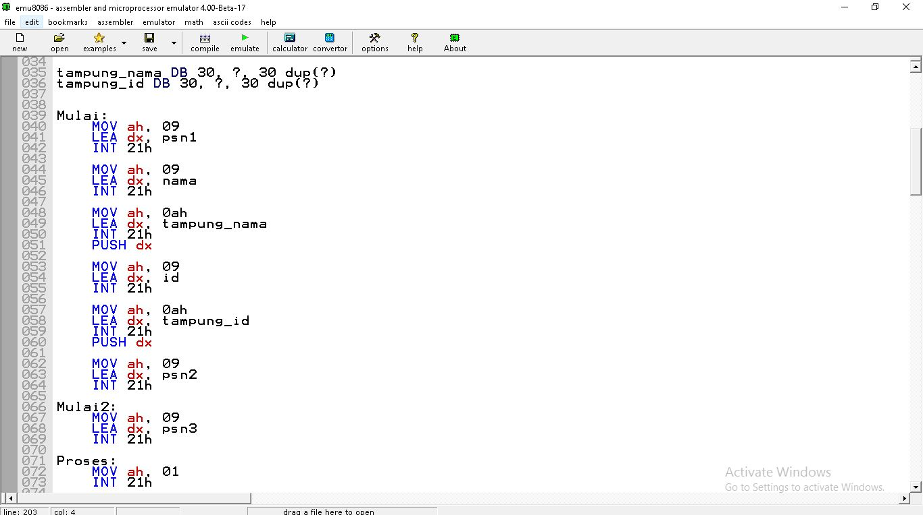

Slide 8
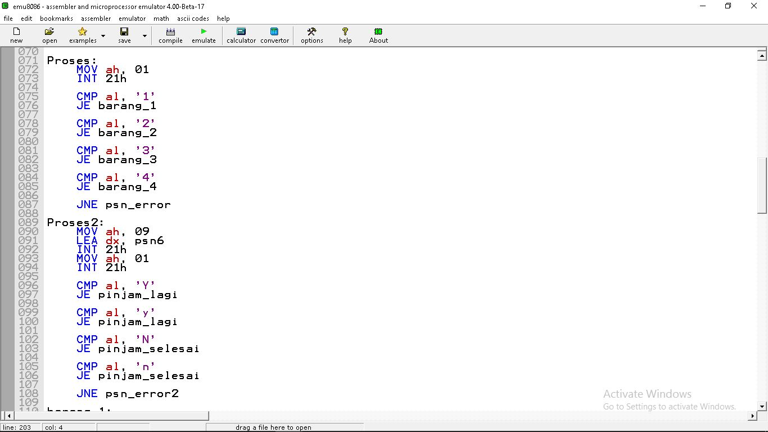

Slide 9
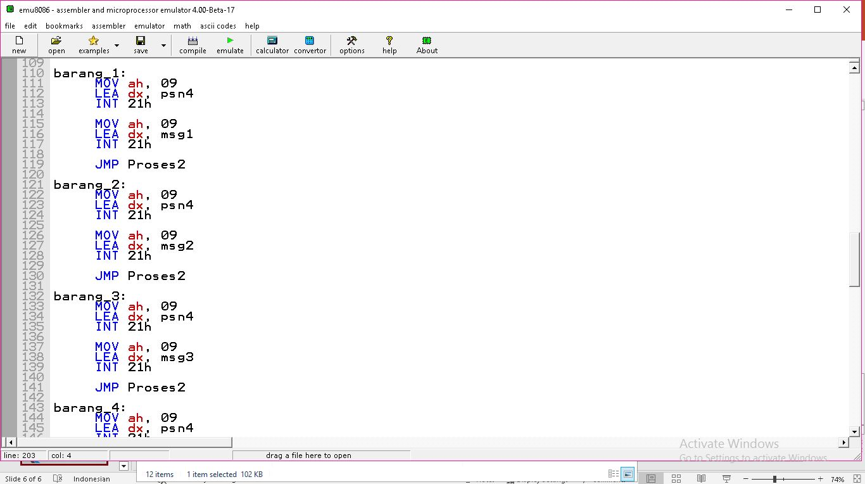

Slide 10
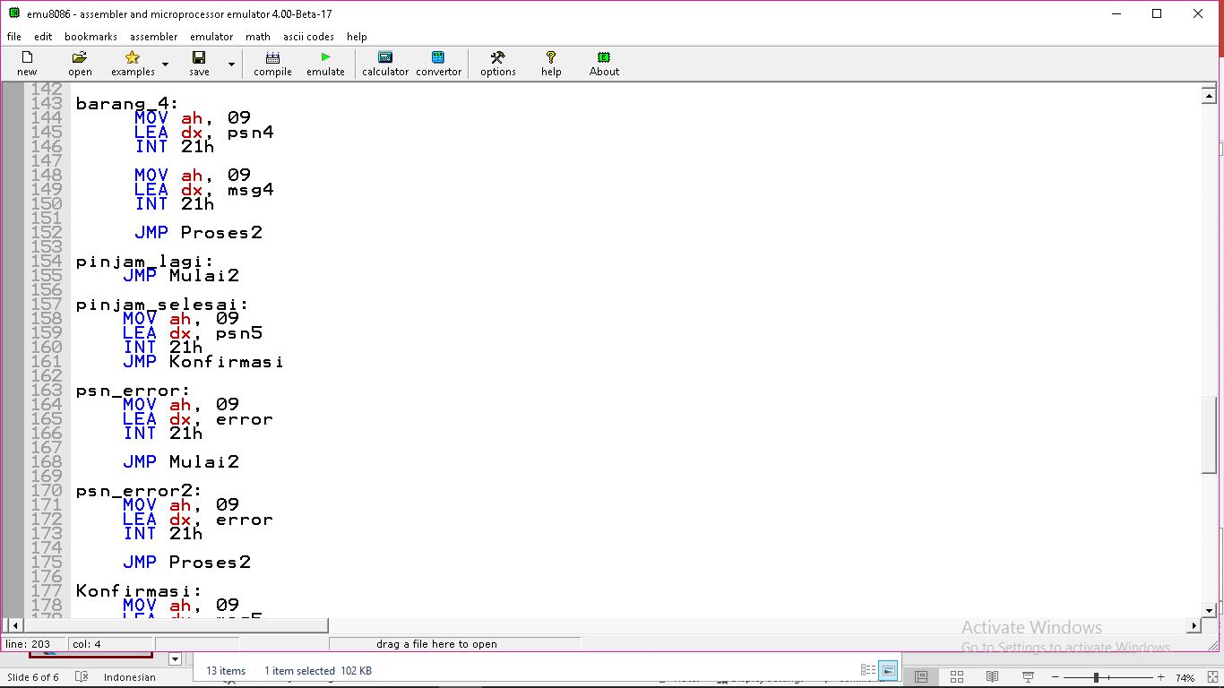

Slide 11
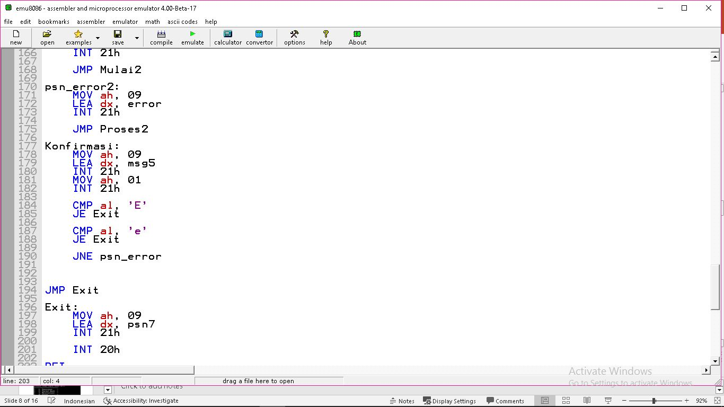

Slide 12
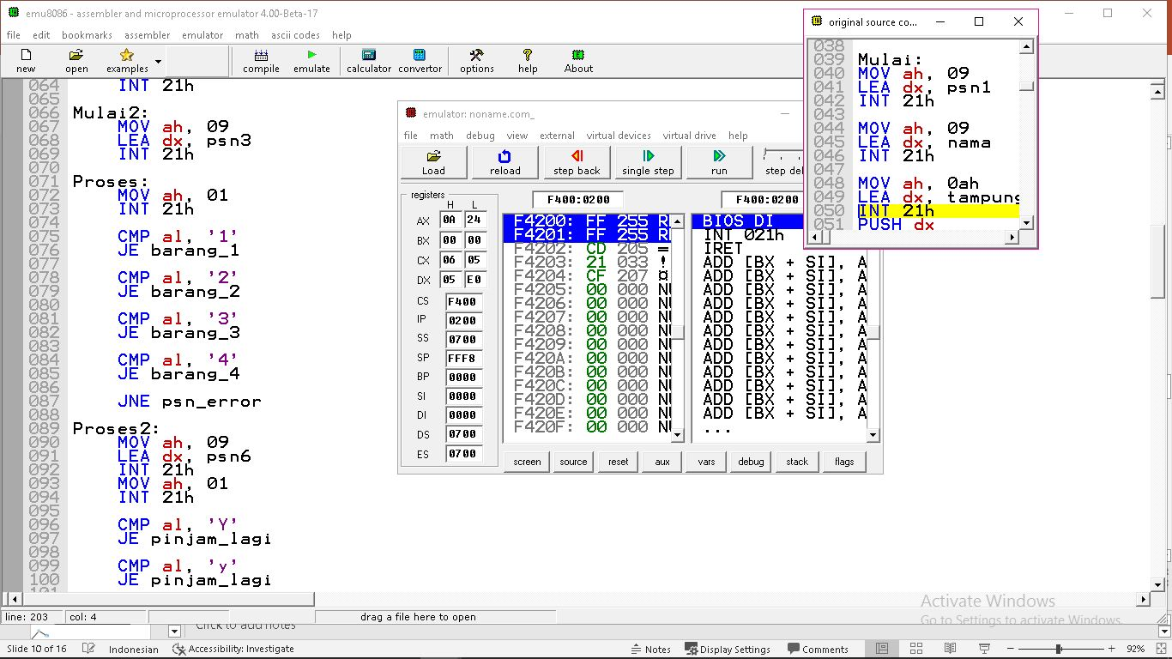

Slide 13
INPUT PROGRAM

Slide 14
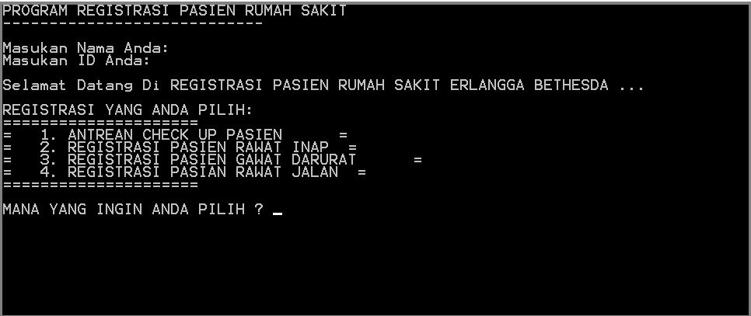

Slide 15
OUTPUT PROGRAM

Slide 16
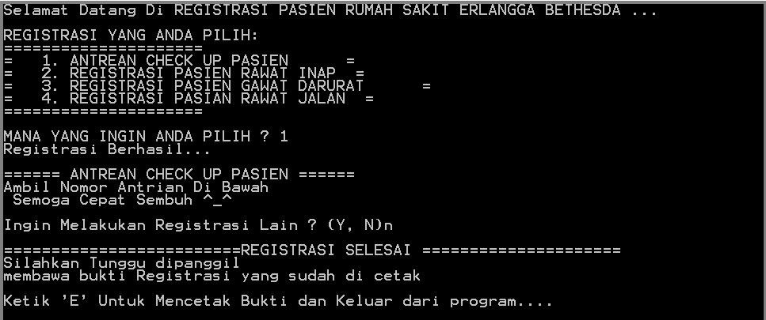

Slide 17
PROJECT GITHUB

Slide 18
